Slide 1
Tier 2 · 실전
21 / 95
Tier 2 — 실전 모델링
Practice · 50 슬라이드
5 챕터 · 50 슬라이드 · 15+ 현장 시나리오
B
C
D
E
F
모델링 기본
도형 Unit
기본 연결
확장 도형
IO Table
7 slides
12 slides
5 slides
19 slides
7 slides
S04 S06 S07 S08
S01-S07 + S20
S02 S03 S04 S07 S08
S05 S08 S09 S11 S15 S20
S01 S05 S17 S20
Tier 2 · 실전 모델링 — 50 슬라이드
Ds2 Tutorial · DualSoft 2026

Slide 2
T2
실전 · 모델링 기본
22 / 95
모델링 4 계층 — Project / System / Device / Flow
최상위 컨테이너부터 실행 흐름까지 — Ds2 의 4 계층 구조
최상위 → 실행 흐름 (4 단계)
계층별 책임
• Project
최상위 컨테이너. 1+ DsSystem 보유. 빌드/배포 단위.
• DsSystem
물리 셀/라인 그룹. 1+ Device 와 1+ Flow.
• Device
물리 자산 (실린더·로봇·센서). ApiDef 노출.
• Flow
Work 묶음 + ArrowWork 연결. 1 사이클 = 1 Flow.
• 정의 (Define)
Project / Device / ApiDef — 모델 정적 구조
• 호출 (Call)
Flow 안 ApiCall 이 Device.ApiDef 를 호출
• 연결 (Connect)
ArrowWork 가 Work 와 Work 를 잇는다
• 실행 (Run)
Flow 가 한 사이클 동안 모든 Work 를 순회
Tier 2 · 모델링 기본 — 계층 개요
Ds2 Tutorial · DualSoft 2026

Slide 3
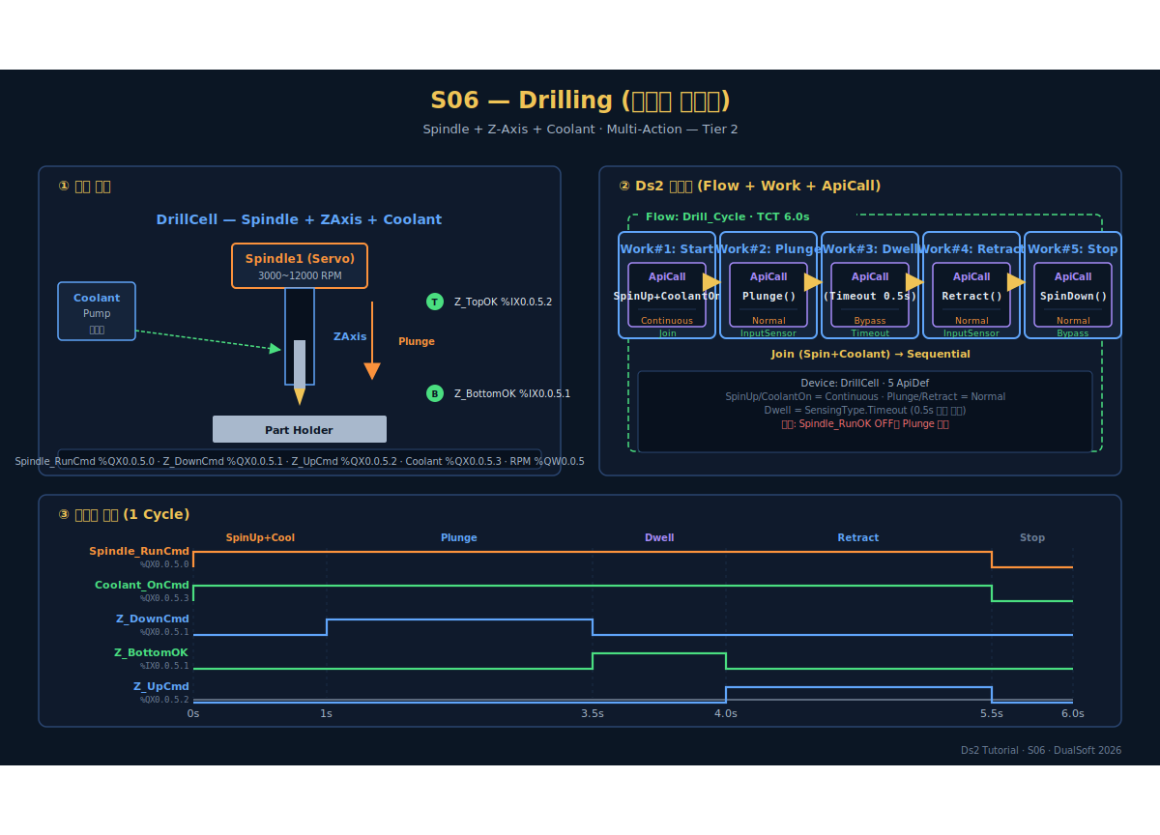
T2
실전 · 모델링 기본
23 / 95
Project & DsSystem — 최상위 컨테이너
단일 Project 안에 다수의 DsSystem · 각 System 은 하나의 셀/라인
구조 예시
• Project: MyLine
단일 빌드 단위 — 한 PLC 프로젝트로 출력
• DsSystem: DrillCell
S06 — Spindle + Z + Coolant 3 Device
• DsSystem: IdxLine
S08 — 4 Station + Indexer 합성
• 주의
DsSystem 간 직접 호출 불가 — 외부 시스템 로딩으로 연결
S06 Drilling · S08 IndexerLine
Ds2 Tutorial · DualSoft 2026

Slide 4
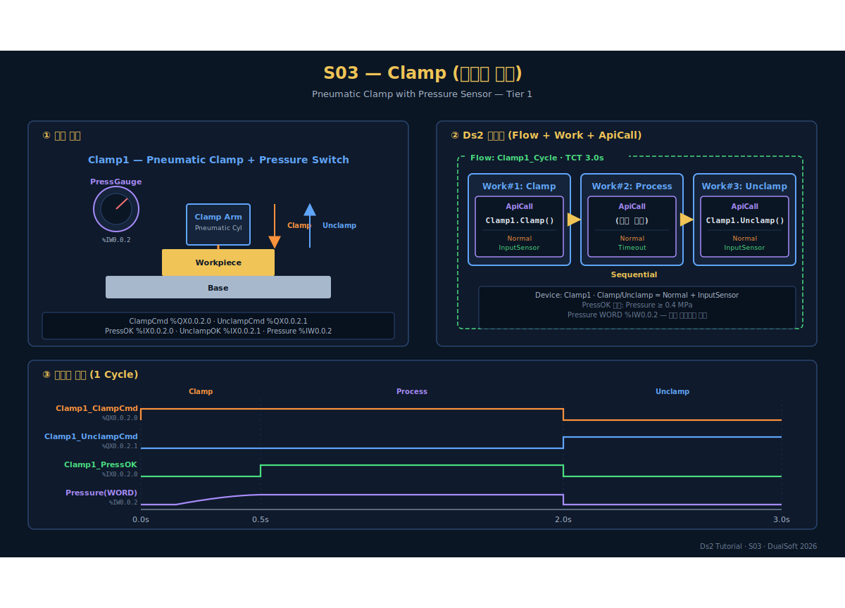
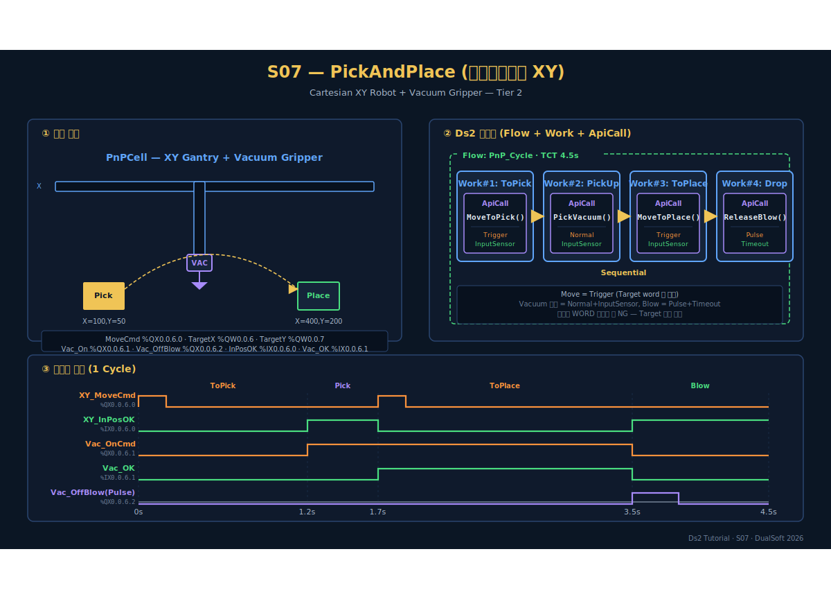
T2
실전 · 모델링 기본
24 / 95
Device — 물리 자산
ApiDef 를 노출하는 단위 — S03 단순 vs S07 합성 자산 비교
S03 Clamp — 단일 자산
S07 PickAndPlace — 합성
1 Device · 2 ApiDef (Clamp/Unclamp)
2 Device (XYRobot + VacGripper)
S03 IO 단순
S07 IO 다중
Clamp/Unclamp · 압력센서 1 + 솔레노이드 2
X·Y 모터 2 + 그리퍼 솔레노이드 1 + 위치 4
S03 Clamp vs S07 PickAndPlace
Ds2 Tutorial · DualSoft 2026

Slide 5
T2
실전 · 모델링 기본
25 / 95
Flow — Work 묶음과 한 사이클
S06 Drilling: 한 Flow 안 5 Work — Load → Drill → Retract → Eject → Wait
Flow 구성 요소
• Flow 이름
DrillCycle (TCT 8.0s)
• Works
5개 — Load, Drill, Retract, Eject, Reset
• ArrowWork
Sequential 4개 — 직선 사이클
• 재진입
Start 신호로 Flow 처음부터 다시 시작
S06 Drilling
Ds2 Tutorial · DualSoft 2026

Slide 6
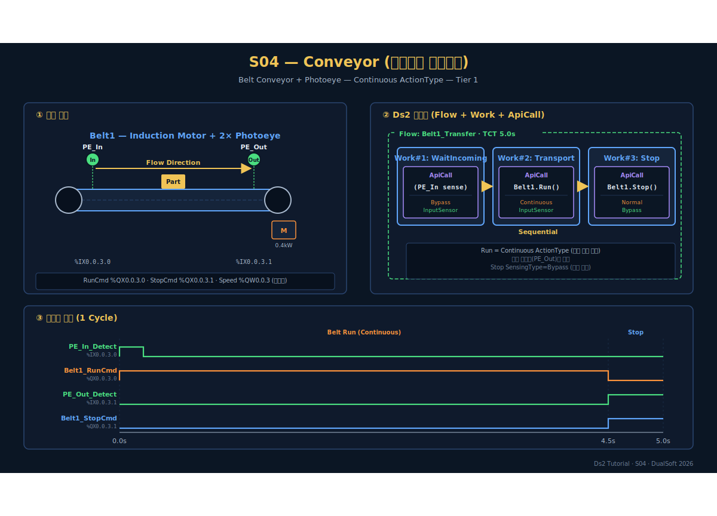
T2
실전 · 모델링 기본
26 / 95
모델링 기본 구성 — 단일 Flow
S04 Conveyor: 가장 단순한 1 System / 1 Device / 1 Flow / 2 Work
단일 Flow 구성
• System
ConveyorCell
• Device
Belt1 — ApiDef Run / Stop
• Flow
RunCycle
• Works
RunBelt → StopAtPhotoeye (Sequential)
• 핵심
1 사이클 = 1 Flow — 가장 작은 완결 모델
S04 Conveyor
Ds2 Tutorial · DualSoft 2026

Slide 7
T2
실전 · 모델링 기본
27 / 95
모델링 확장 구성 — 다중 Flow
S07 PickAndPlace: 1 System / 2 Device / 2 Flow (Pick + Place)
다중 Flow 구성
• System
PickPlaceCell
• Devices
XYRobot (X/Y axis) + VacGripper
• Flow 1
PickFlow — MoveToSrc → GripOn
• Flow 2
PlaceFlow — MoveToDst → GripOff
• 연결
Flow 간 Group 으로 묶거나 별도 트리거
S07 PickAndPlace
Ds2 Tutorial · DualSoft 2026

Slide 8
T2
실전 · 기본 도형 Unit
28 / 95
Work 도형 — 사각형 박스 / 라벨 / ApiCall 슬롯
Work 는 한 단위 작업 — 라벨 + 내부 ApiCall 슬롯
S01
S02
S03
S04
S05
Cylinder
Indexer
Clamp
Conveyor
ButtonLamp
Work#1
Work#1
Work#1
Work#1
Work#1
.Adv()
.Step()
.Clamp()
.Run()
.Press()
ApiCall 슬롯
Work 내부에 단일 또는 다중 ApiCall 배치 가능
ApiCall 슬롯
Work 내부에 단일 또는 다중 ApiCall 배치 가능
ApiCall 슬롯
Work 내부에 단일 또는 다중 ApiCall 배치 가능
ApiCall 슬롯
Work 내부에 단일 또는 다중 ApiCall 배치 가능
ApiCall 슬롯
Work 내부에 단일 또는 다중 ApiCall 배치 가능
S01-S05 — Work 박스 비교
Ds2 Tutorial · DualSoft 2026

Slide 9
T2
실전 · 기본 도형 Unit
29 / 95
Action 도형 — Work 내부 ApiCall
Action = ApiCall (Device.ApiDef 의 1회 호출 인스턴스)
Action 구성
• Action 본체
Device.ApiDef 참조 — Spindle.RotateOn
• InTag 표시
완료 센서 — Spindle.RotOK
• OutTag 표시
명령 출력 — Spindle.RotCmd
• ActionType
Normal · Push · Pulse · Trigger · Continuous
• SensingType
InputSensor · Timeout · Bypass 등
S06 Drilling — Drill Work 의 다중 Action
Ds2 Tutorial · DualSoft 2026

Slide 10
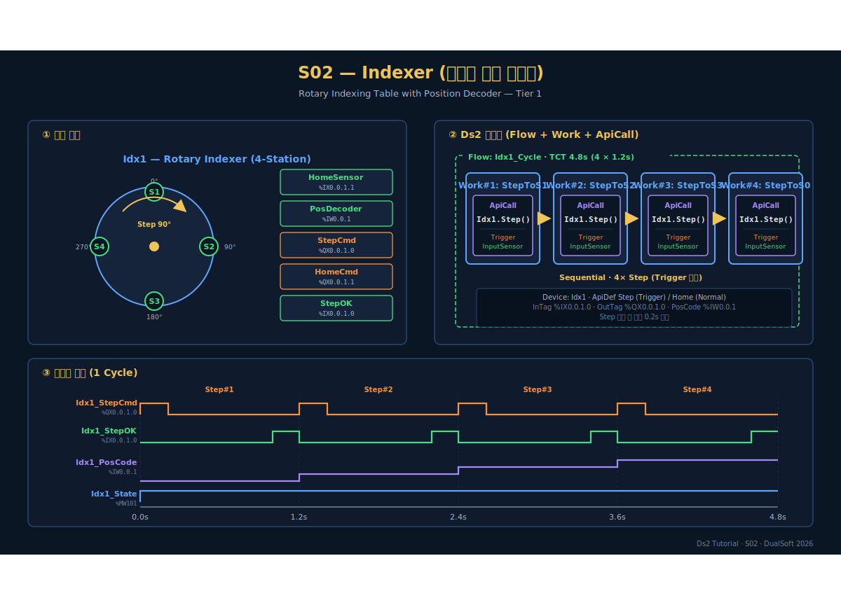
T2
실전 · 기본 도형 Unit
30 / 95
Device 도형 — 자산 박스 + ApiDef 슬롯
Device 도형은 물리 자산 1개를 표현 — ApiDef 슬롯이 1+ 개 노출
Device 구성
• Device 라벨
Idx1 (Indexer 회전 테이블)
• ApiDef #1
Step — 1 스텝 회전
• ApiDef #2
Home — 원점 복귀
• Tag 슬롯
각 ApiDef 마다 InTag / OutTag
• 재사용
여러 Flow 에서 동일 Idx1.Step() 호출 가능
S02 Indexer — Idx1 자산 + 2 ApiDef
Ds2 Tutorial · DualSoft 2026

Slide 11
T2
실전 · 기본 도형 Unit
31 / 95
Work 내부 배치 (Internal) — Work 안 Action
Action 을 Work 박스 내부에 그리는 표준 패턴
Internal 배치 규칙
• 기본
Action 은 소속 Work 박스 안에 그린다
• 장점
1 Work : N Action 관계 시각화 명확
• 단점
Action 이 많아지면 Work 박스가 비대해짐
• 권장
Action 수 ≤ 3 일 때 Internal
S06 Drilling — Drill Work 내부 Spindle Action
Ds2 Tutorial · DualSoft 2026

Slide 12
T2
실전 · 기본 도형 Unit
32 / 95
Work 외부 배치 (External) — 별도 Action 박스
Action 을 Work 박스 밖에 두고 점선으로 연결
External 배치 규칙
• 기본
Action 박스를 Work 밖에 그리고 점선 연결
• 장점
Work 박스 크기 일정 — 가독성 ↑
• Action 공유
1 Action 을 N Work 가 참조 가능
• 권장
복잡 셀 (S07/S11) 에서 External 권장
S07 PickAndPlace — Move Work 외부 Action 박스
Ds2 Tutorial · DualSoft 2026

Slide 13
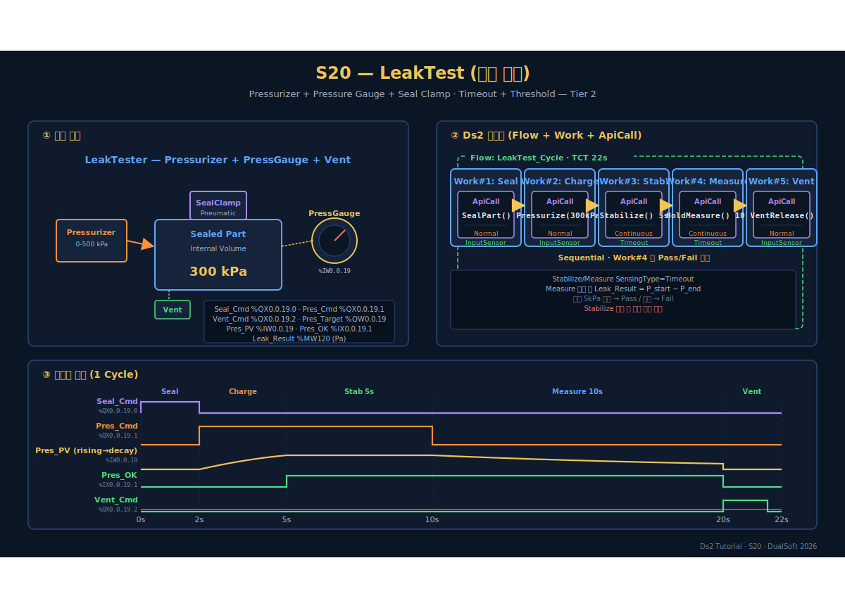
T2
실전 · 기본 도형 Unit
33 / 95
Action 내부 명령 — Internal Action
Action 내부에서 로컬 변수 할당 / 연산 — S20 LeakTest target pressure
Internal Action 용도
• Local Variable
target_press = 5.0 bar
• Threshold 설정
LeakLimit = 0.05 bar/s
• PLC 외부 IO 미사용
내부 변수만 갱신
• 일반 ApiCall 과 구분
InTag/OutTag 없이 값 할당만
• Use Case
테스트 파라미터 · 임계값 · Recipe
S20 LeakTest — target = 5.0 bar
Ds2 Tutorial · DualSoft 2026

Slide 14
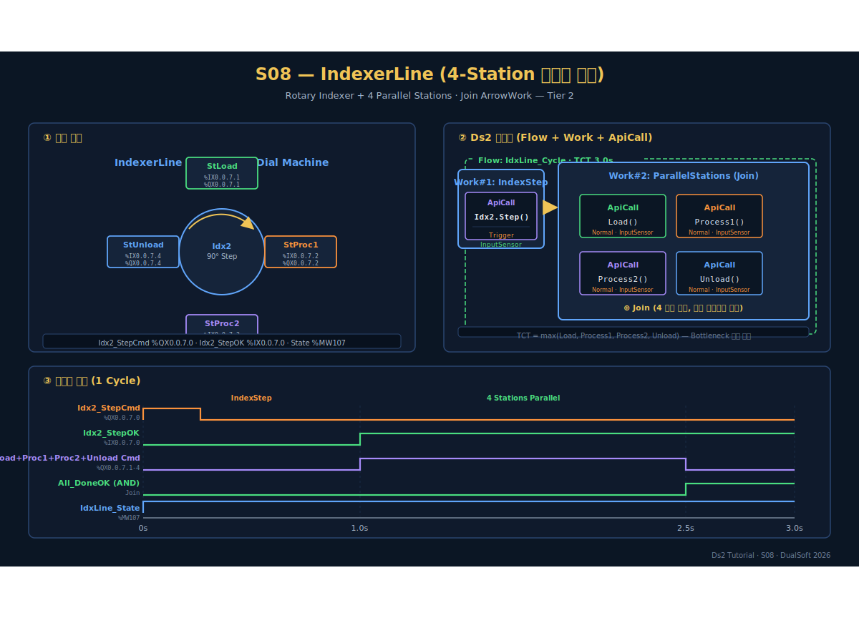
T2
실전 · 기본 도형 Unit
34 / 95
Work 타입 — Internal vs External Work
Work 자체가 흐름 안에 있느냐 (Internal) vs 외부 트리거 (External)
Work 타입 분류
• Internal Work
Flow 내부에서 ArrowWork 로 연결 — 표준
• External Work
외부 시스템이 트리거 (예: HMI Press)
• S08 사례
4 Station Work 는 모두 Internal
• External 예
S05 Operator Button Work
• 표기
External 은 점선 박스 또는 별도 색
S08 IndexerLine — Internal Work 가시화
Ds2 Tutorial · DualSoft 2026

Slide 15
T2
실전 · 기본 도형 Unit
35 / 95
Action 타입 — Internal vs External
Action 이 Work 안에 있느냐 (Internal) vs Work 외부 정의 (External)
Action 타입 분류
• Internal Action
Work 박스 안에 직접 — Spindle.Rot
• External Action
Work 박스 밖 별도 박스 — Gripper.On
• 선택 기준
Action 재사용 여부 + 가독성
• S07 사례
Move 는 Internal · Grip 은 External
• 표기
External 은 점선 박스 + 점선 연결
S07 PickAndPlace — Internal/External Action 혼합
Ds2 Tutorial · DualSoft 2026

Slide 16
T2
실전 · 기본 도형 Unit
36 / 95
ApiDef 정의 — Device 가 노출하는 인터페이스
ApiDef = Device 의 메소드 시그니처 — 정의는 단 1번
Device: Clamp1
ApiDef: Clamp
InTag: Clamp1_OK %IX0.0.0.0
OutTag: Clamp1_Cmd %QX0.0.0.0
ActionType: Normal
SensingType: InputSensor
ApiDef: Unclamp
InTag: Clamp1_Unclamp_OK %IX0.0.0.1
OutTag: Clamp1_Unclamp_Cmd %QX0.0.0.1
ActionType: Normal
SensingType: InputSensor
ApiDef 정의 규칙
• 1번 정의
동일 ApiDef 는 한 Device 에 단 한 번
• 재사용
여러 Flow / Work 에서 ApiCall 로 재사용
• ActionType / SensingType
ApiDef 수준에서 결정
• Override
ApiCall 마다 일부 옵션 override 가능
• 권장
ApiDef 이름은 동사 (Clamp, Run, Step)
S03 Clamp — ApiDef 2개 (Clamp, Unclamp)
Ds2 Tutorial · DualSoft 2026

Slide 17
T2
실전 · 기본 도형 Unit
37 / 95
ApiCall 사용 — Flow 가 호출
ApiCall 은 ApiDef 의 1회 호출 — N Work 가 동일 ApiDef 다중 호출 가능
ApiCall 다중 사용
• Work#1.ApiCall
Clamp1.Clamp() — 가공 직전
• Work#2.ApiCall
Clamp1.Unclamp() — 가공 직후
• Work#3.ApiCall
Clamp1.Clamp() — 다음 사이클 (재호출)
• 핵심
ApiDef 는 1번 정의 · ApiCall 은 N번 사용
• 매개변수
ApiCall 시 입력값 override 가능 (S20 target)
S03 Clamp — Clamp.Clamp() · Clamp.Unclamp() 다중 호출
Ds2 Tutorial · DualSoft 2026

Slide 18
T2
실전 · 기본 도형 Unit
38 / 95
System Interface 종합 — ApiDef 1번 정의 vs ApiCall N번 사용
S07 PickAndPlace — Move(x,y) 는 1번 정의, 좌표 다른 4번 호출
1 정의 N 호출
• ApiDef Move(x,y)
XYRobot 에서 단 1번 정의
• ApiCall #1
Move(srcX, srcY) — Pick 위치
• ApiCall #2
Move(0, 0) — Home
• ApiCall #3
Move(dstX, dstY) — Place 위치
• ApiCall #4
Move(0, 0) — Home
• 효과
재사용 · 유지보수 ↑ · 일관성
S07 PickAndPlace — 1 ApiDef · N ApiCall
Ds2 Tutorial · DualSoft 2026

Slide 19
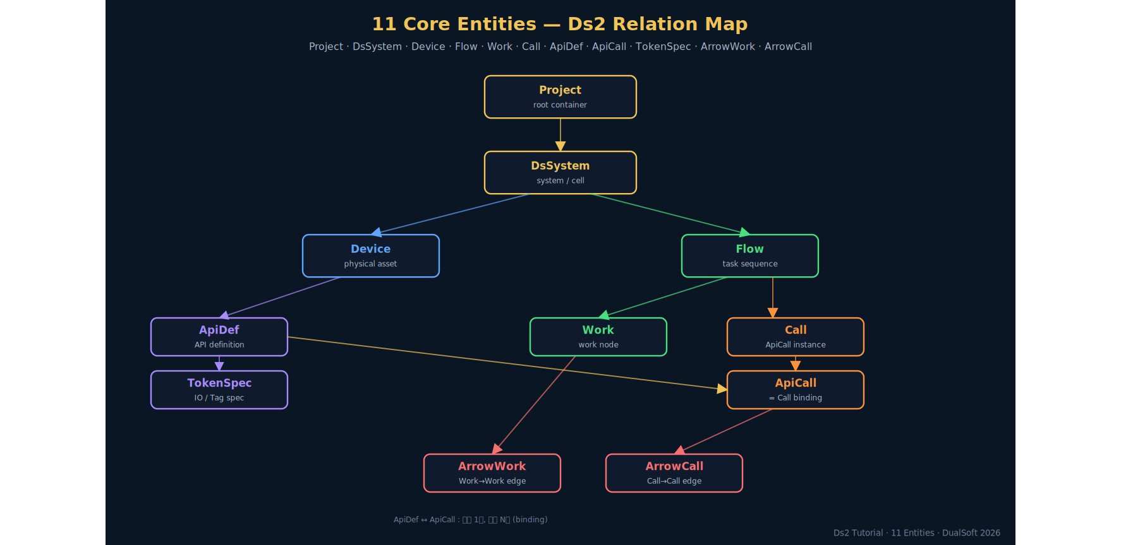
T2
실전 · 기본 도형 Unit
39 / 95
11 엔티티 종합 정리
Ds2 모델의 11 가지 핵심 엔티티 — 정의 / 호출 / 연결
Project · DsSystem · Device · ApiDef · Flow · Work · ApiCall · ArrowWork · InTag · OutTag · IO Table
Concept · 11 Entities Relation
Ds2 Tutorial · DualSoft 2026

Slide 20
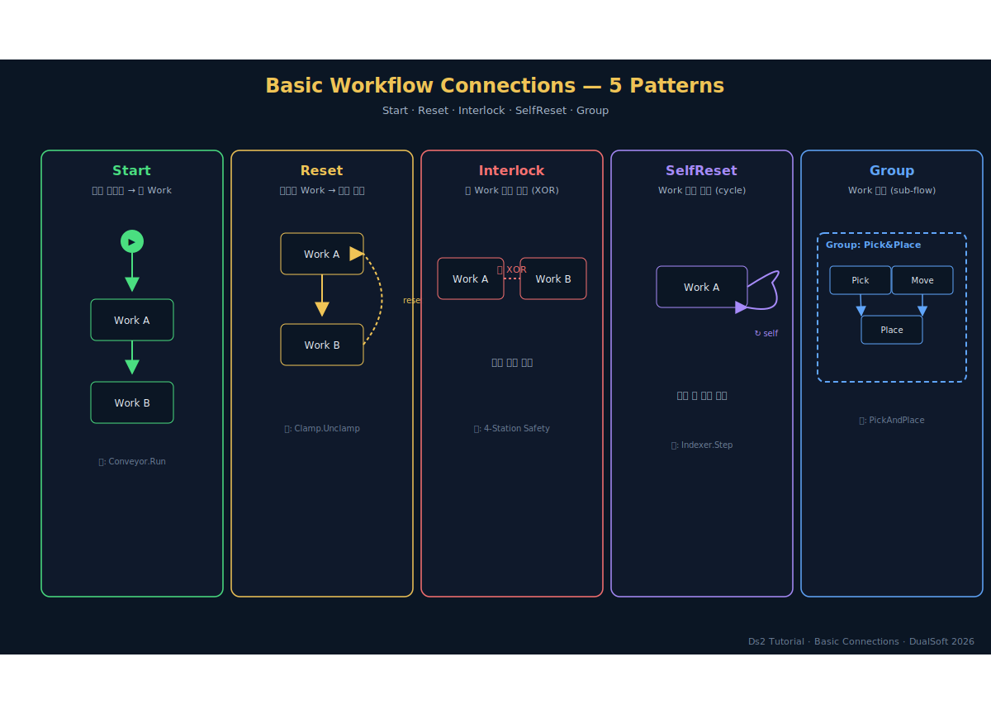
T2
실전 · 기본 연결 Unit
40 / 95
Start — 외부 신호로 사이클 시작
Start 연결: 외부 입력 → 첫 Work 활성화 (S04 Conveyor 시작 버튼)
Start 연결
• 출발점
Flow 의 첫 Work 앞
• 입력
외부 신호 (HMI Start · 자동 트리거)
• S04 사례
StartBtn → Belt.Run() Work
• InTag
StartBtn (%IX0.0.0.10)
• 표기
왼쪽 끝 화살표 + 'Start' 라벨
S04 Conveyor — Start 신호로 Belt.Run
Ds2 Tutorial · DualSoft 2026

Slide 21
T2
실전 · 기본 연결 Unit
41 / 95
Reset — 강제 초기화
Reset 연결: 임의 시점에 Flow 를 초기 상태로 강제 복귀 (S03 비상 해제)
Reset 연결
• 목적
오류/비상 시 강제 초기 상태로
• S03 사례
비상 버튼 → Clamp.Unclamp() 강제
• 입력
EStop · Reset 버튼 · 외부 명령
• 동작
현재 Work 중단 후 Reset 대상 Work 로 점프
• 표기
빨강 점선 화살표 + 'Reset' 라벨
S03 Clamp — 비상 해제로 Unclamp 강제 실행
Ds2 Tutorial · DualSoft 2026

Slide 22
T2
실전 · 기본 연결 Unit
42 / 95
Interlock — 안전 잠금
Interlock: 특정 조건 미충족 시 Work 진행 차단 (S08 안전 영역)
Interlock 연결
• 목적
안전 조건 위반 시 Work 차단
• S08 사례
Light Curtain OFF 시 Indexer 정지
• 조건
Door 닫힘 · 사람 부재 · Pressure OK
• 동작
조건 충족까지 Work 진행 차단 (대기)
• 표기
굵은 직각 화살표 + 'Interlock' 라벨
S08 IndexerLine — Safety 영역 Interlock
Ds2 Tutorial · DualSoft 2026

Slide 23
T2
실전 · 기본 연결 Unit
43 / 95
SelfReset — 자기 복귀
SelfReset: Work 완료 후 자동으로 원점/초기상태 복귀 (S02 Indexer Home)
SelfReset 연결
• 목적
Work 완료 직후 자동 초기화
• S02 사례
Indexer.Step() 후 자동으로 Home 위치
• 동작
사용자 명령 없이 OutTag 자동 OFF
• Use Case
단동 솔레노이드 · 스프링 복귀
• 표기
고리 모양 화살표 + 'SelfReset' 라벨
S02 Indexer — Step 후 자동 Home
Ds2 Tutorial · DualSoft 2026

Slide 24
T2
실전 · 기본 연결 Unit
44 / 95
Group — 다중 Work 그룹화
Group: 여러 Work 를 하나의 합성 단위로 묶기 (S07 Pick+Place 묶음)
Group 연결
• 목적
관련 Work 들을 1 단위로 그룹
• S07 사례
MoveToSrc + GripOn → Pick Group
• 표기
점선 사각형으로 Work 들을 감싸기
• 재사용
Group 단위로 Reset / Interlock 적용
• Hierarchical
Group 안에 Group 중첩 가능
S07 PickAndPlace — Pick Group + Place Group
Ds2 Tutorial · DualSoft 2026

Slide 25
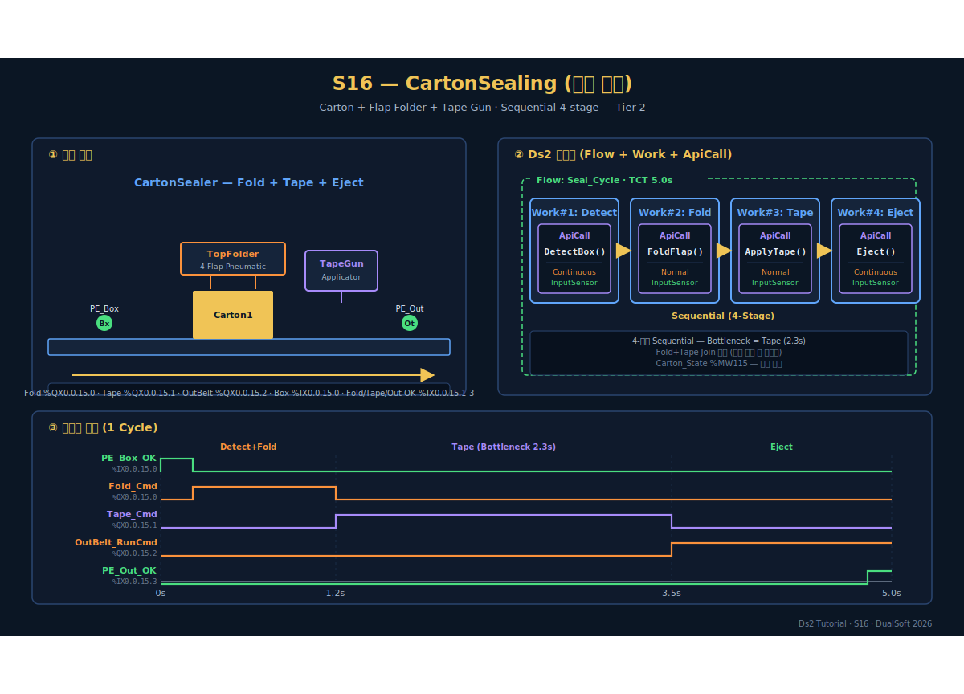
T2
실전 · 확장 도형 Unit
45 / 95
외부 시스템 로딩 — Device 참조
다른 System 의 Device 를 import 해서 참조 (S16 외부 컨베이어)
외부 Device 로딩
• Import
OtherSystem.IncomingBelt 참조 선언
• S16 사례
패키징 셀이 컨베이어 셀의 Belt 호출
• Read Only
외부 Device 의 ApiDef 호출만 가능
• Bus
PLC 간 EtherCAT · CC-Link 등
• 표기
Device 박스에 'EXT' 배지
S16 CartonSealing — 외부 IncomingBelt 참조
Ds2 Tutorial · DualSoft 2026

Slide 26
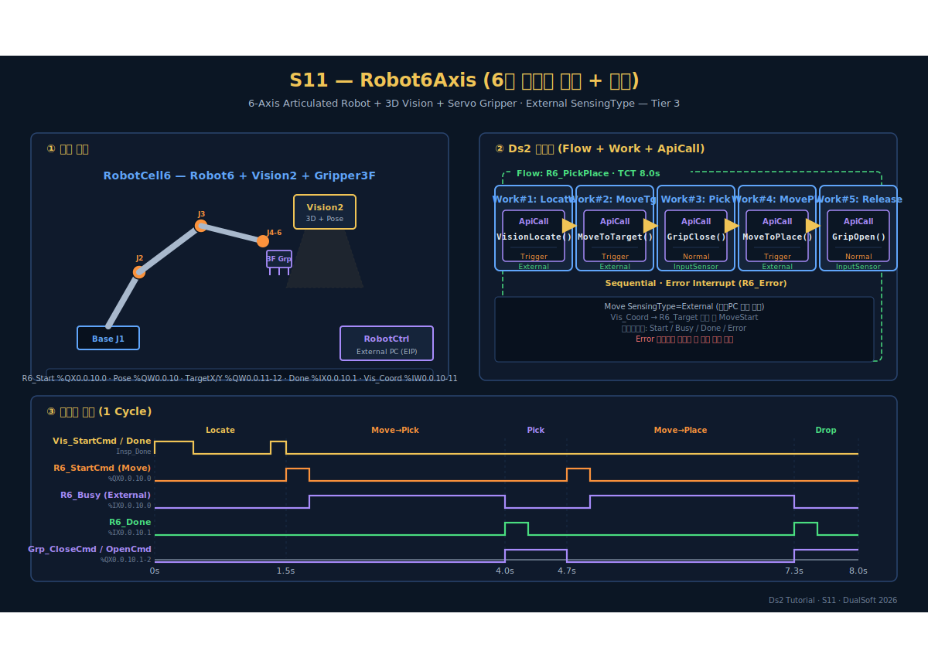
T2
실전 · 확장 도형 Unit
46 / 95
외부 시스템 — System 외부 자산
System 경계 외부 자산 (S11 Robot6 + 외부 Vision)
외부 System 참조
• S11 사례
Robot6 셀이 별도 Vision PC 와 통신
• 통신
TCP/IP · OPC UA · 산업용 이더넷
• ApiCall
Vision.InspectAndReturn() 동기 호출
• SensingType
External — 외부 응답 대기
• Latency
외부 시스템 응답 ms~s 단위 고려
S11 Robot6Axis — 외부 Vision 시스템
Ds2 Tutorial · DualSoft 2026

Slide 27
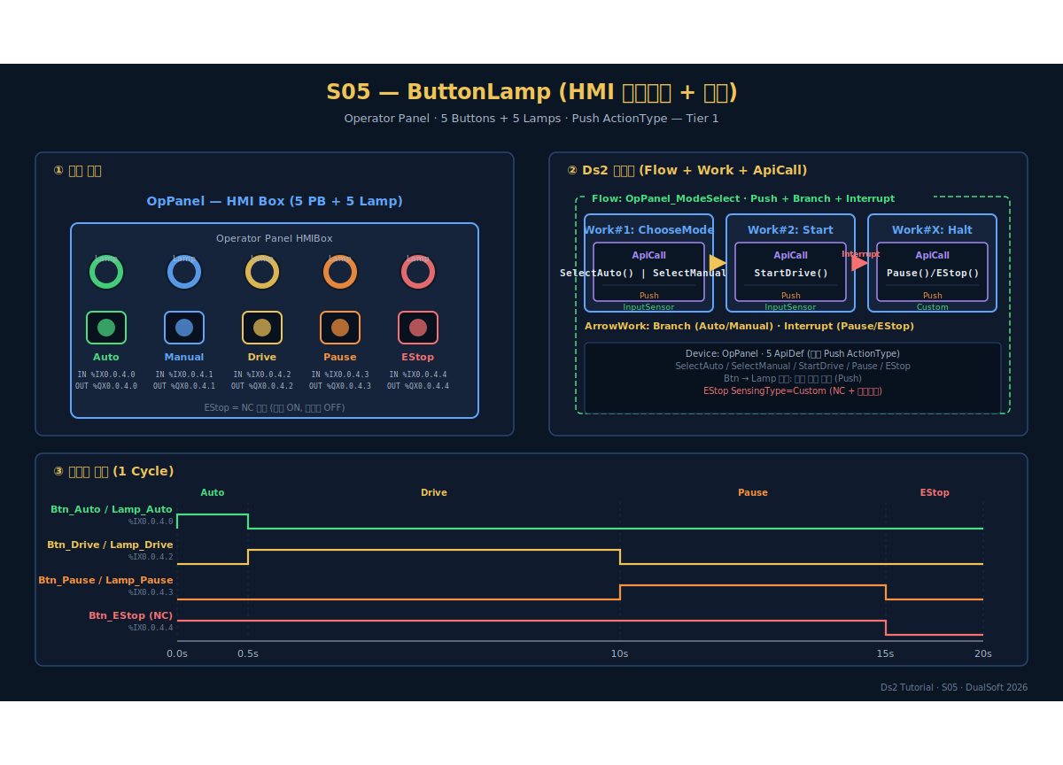
T2
실전 · 확장 도형 Unit
47 / 95
시스템 버튼/램프 — 5×5 패널 (S05 ButtonLamp)
Operator Panel: 5 버튼 + 5 램프 — Auto/Manual/Drive/Pause/Emergency
Panel 구성 (5+5)
• Btn 1
Start — 자동 시작
• Btn 2
Stop — 정지
• Btn 3
Reset — 리셋
• Btn 4
Mode — Auto/Manual
• Btn 5
EStop — 비상정지
• Lamp 1-5
각 버튼 상태 미러링
S05 ButtonLamp — Operator Panel 5×5
Ds2 Tutorial · DualSoft 2026

Slide 28
T2
실전 · 확장 도형 Unit
48 / 95
시스템 버튼/램프 종류 — 5가지
Auto / Manual / Drive / Pause / Emergency — 표준 운전 모드
5 가지 표준 버튼
각 모드별 램프 표시
• Auto
자동 운전 — 모든 Work 자동 진행
• Manual
수동 운전 — Work 1단계씩
• Drive
주행 시작 — 사이클 트리거
• Pause
일시정지 — 현 Work 보류
• Emergency
비상정지 — 즉시 차단
• Lamp Auto
Green — 자동 운전 중
• Lamp Manual
Yellow — 수동 운전 중
• Lamp Run
Blue — 사이클 진행 중
• Lamp Pause
Orange 깜빡 — 일시정지
• Lamp EStop
Red — 비상정지 잠금
S05 ButtonLamp + S15 SafetyHMI
Ds2 Tutorial · DualSoft 2026

Slide 29
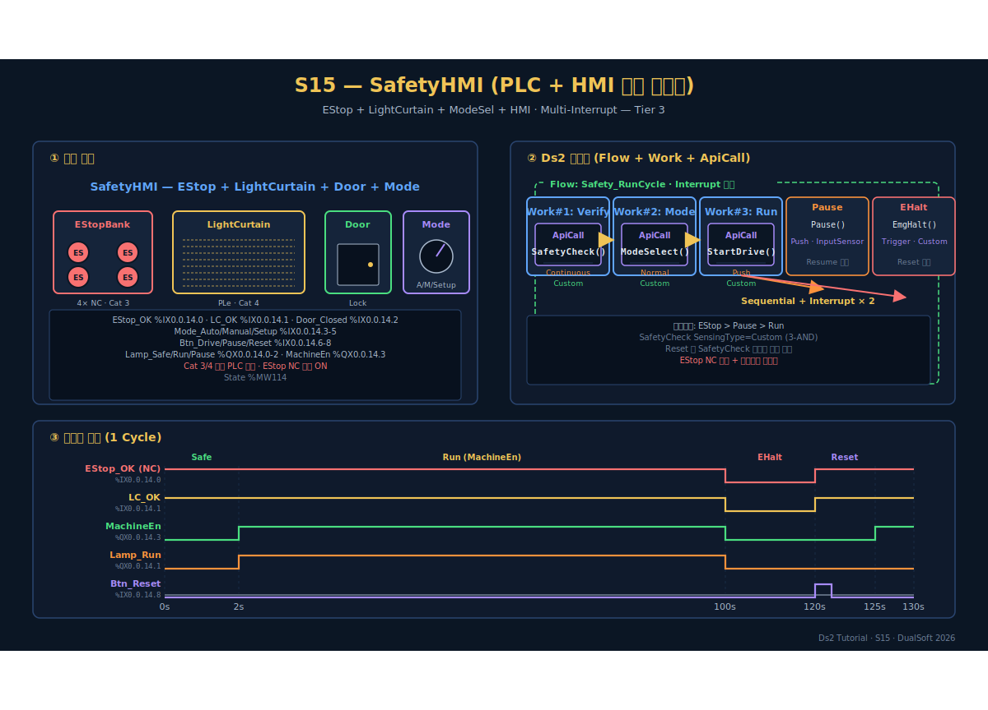
T2
실전 · 확장 도형 Unit
49 / 95
외부조건 — Ready Condition
Flow 시작 전 충족해야 할 외부 조건 (S15 Door 닫힘)
Ready Condition
• 정의
Flow 시작 가능 여부의 전제조건
• S15 사례
Safety Door 닫힘 + Light Curtain OK
• 표기
Flow 상단 점선 박스 'READY'
• 미충족 시
Start 버튼 눌러도 Flow 진행 안 함
• 관련 Lamp
Lamp_Ready (Blue 점등 — 운전 준비)
S15 SafetyHMI — Ready Condition
Ds2 Tutorial · DualSoft 2026

Slide 30
T2
실전 · 확장 도형 Unit
50 / 95
외부조건 — Drive Condition
Flow 진행 중 매 Work 마다 검증하는 운전 조건 (S15 운전 유지)
Drive Condition
• 정의
Flow 진행 중 조건 — Work 마다 검증
• S15 사례
Air 압력 OK · 24V 전원 OK
• 미충족 시
현재 Work 즉시 정지 (Pause)
• Ready vs Drive
Ready=시작 전, Drive=진행 중
• 관련 Lamp
Lamp_Run (Green 점등 — 운전 중)
S15 SafetyHMI — Drive Condition
Ds2 Tutorial · DualSoft 2026

Slide 31
T2
실전 · 확장 도형 Unit
51 / 95
외부액션 — Emergency Action
비상정지 시 실행되는 외부 Action (S15 EStop)
Emergency Action
• Trigger
EStop 버튼 / Light Curtain 인터럽트
• 동작
모든 출력 OFF · Brake ON · 알람
• Reset 요구
수동 Reset 후에만 복귀 허용
• Lamp
Red 점등 + Buzzer ON
• 표기
Flow 외부 빨강 박스 'EMERGENCY'
S15 SafetyHMI — Emergency Action
Ds2 Tutorial · DualSoft 2026

Slide 32
T2
실전 · 확장 도형 Unit
52 / 95
외부액션 — Pause Action
일시정지 시 실행되는 외부 Action (S15 Pause)
Pause Action
• Trigger
Pause 버튼 또는 Drive Condition 위반
• 동작
현재 Work 상태 유지 — 출력 hold
• 재개
Resume 명령으로 동일 지점부터 재개
• vs Emergency
Pause 는 안전 손상 없음 · 복구 빠름
• Lamp
Orange 깜빡 — 일시정지 표시
S15 SafetyHMI — Pause Action
Ds2 Tutorial · DualSoft 2026

Slide 33
T2
실전 · 확장 도형 Unit
53 / 95
Safety for Action — Action 안전 조건
특정 Action 실행 전 추가 안전 검증 (S08 영역 안전)
Safety for Action
• 정의
특정 Action 만의 추가 안전 조건
• S08 사례
Indexer.Step() 전 Light Curtain 검증
• Drive Condition 과 차이
전체 vs 특정 Action 만
• 위반 시
해당 Action 만 차단 (다른 Action 진행)
• 표기
Action 박스 옆 자물쇠 아이콘 + 조건
S08 IndexerLine — Safety for Action
Ds2 Tutorial · DualSoft 2026

Slide 34
T2
실전 · 확장 도형 Unit
54 / 95
Work 초기조건 — Initial Ready / Initial Finish
Work 의 초기 상태 — 시작 시 이미 Ready 인지 Finish 인지 (S02 Indexer)
초기조건 옵션
• Initial Ready
Flow 시작 시 Work 가 즉시 시작 가능
• Initial Finish
Flow 시작 시 Work 가 이미 완료 상태
• S02 사례
Idx 가 Home 위치라면 Initial Finish = Home
• Use Case
전원 ON 시 자산의 초기 위치 매핑
• 부작용
잘못 설정 시 첫 사이클 오동작
S02 Indexer — Initial Home 상태
Ds2 Tutorial · DualSoft 2026

Slide 35
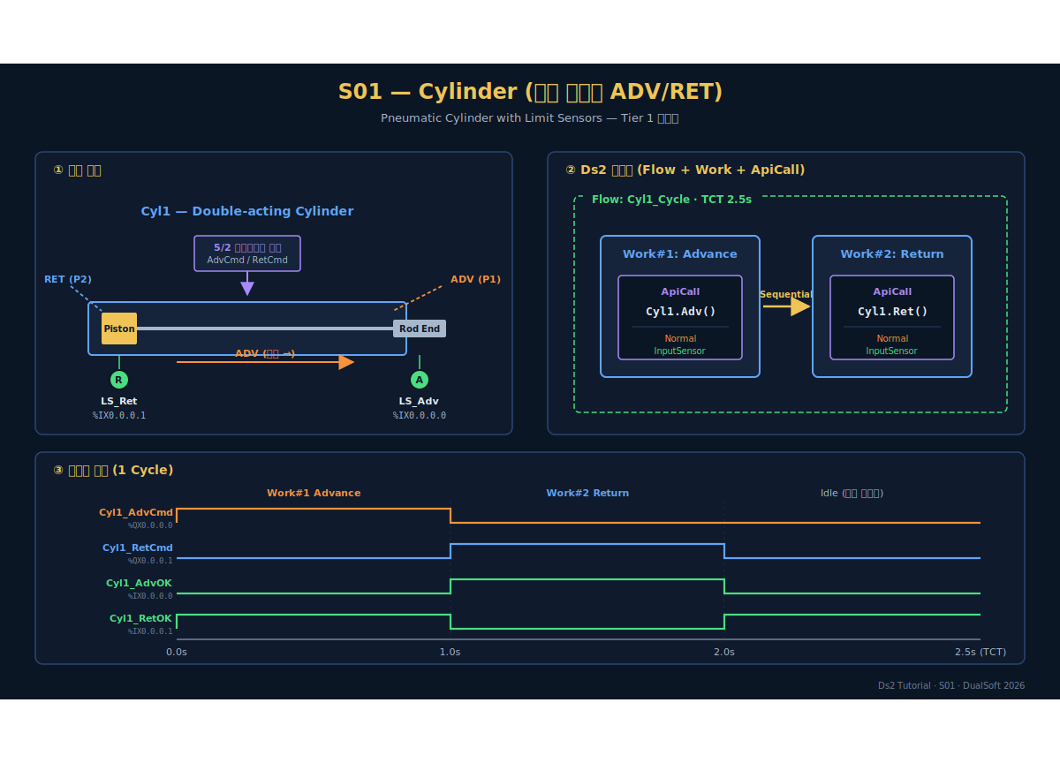
T2
실전 · 확장 도형 Unit
55 / 95
Multi-Action 단일 — 1 Work / 1 Action
가장 단순한 패턴: 1 Work 안 1 Action (S01 Cylinder)
1:1 패턴
• Work
Advance Work
• Action
Cyl1.Adv() — 단일 ApiCall
• 장점
가장 단순 · 디버깅 쉬움
• Use Case
단일 액추에이터 (실린더, 솔레노이드)
• 권장
신규 모델링 시 1:1 부터 시작
S01 Cylinder — 1 Work / 1 Action
Ds2 Tutorial · DualSoft 2026

Slide 36
T2
실전 · 확장 도형 Unit
56 / 95
Multi-Action 복수 — 1 Work / N Action 동시
1 Work 안에 N Action 을 동시 실행 (S06 Spindle+Z+Coolant)
1:N 패턴
• Work
DrillStart Work
• Action 1
Spindle.RotateOn (회전 시작)
• Action 2
ZAxis.Descend (Z 하강)
• Action 3
Coolant.SprayOn (쿨란트 분사)
• 동시 실행
Work 완료 = 모든 Action 완료
• Use Case
복합 동작 — 한 동작이 여러 자산 사용
S06 Drilling — 3 Action 동시
Ds2 Tutorial · DualSoft 2026

Slide 37
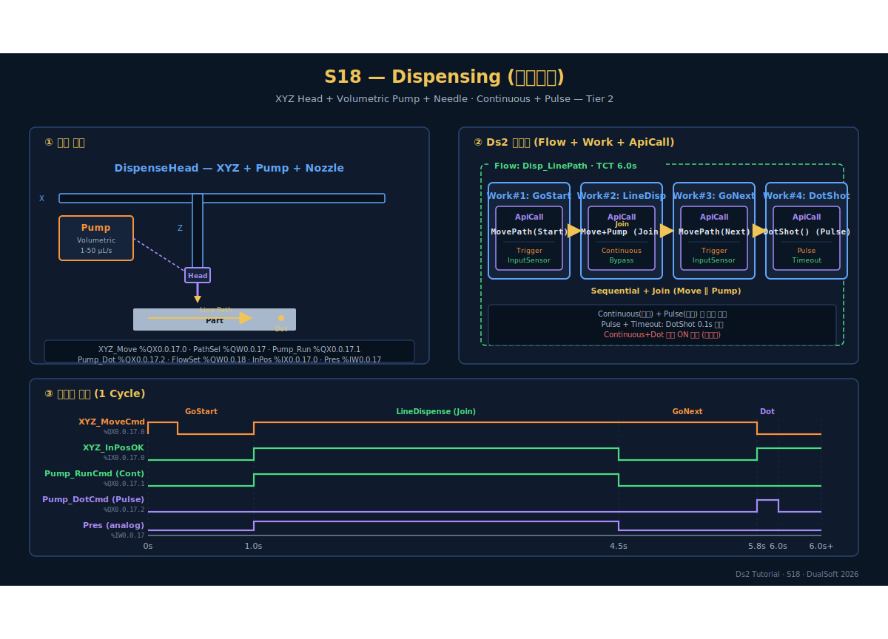
T2
실전 · 확장 도형 Unit
57 / 95
Action 인터페이스 옵션 — 입출력 조합
ActionType + SensingType 조합으로 5종 인터페이스 (S18 Dispensing)
인터페이스 5종 조합
• Out + InSensor
표준 — Normal + InputSensor
• Out 만
출력만 — SensingType=Bypass
• In 만
센서만 — 외부 신호 수신
• Pulse + Timeout
디스펜싱 — 정해진 시간 분사
• Continuous
디스펜싱 연속 모드
S18 Dispensing — Pulse + Continuous 혼합
Ds2 Tutorial · DualSoft 2026

Slide 38
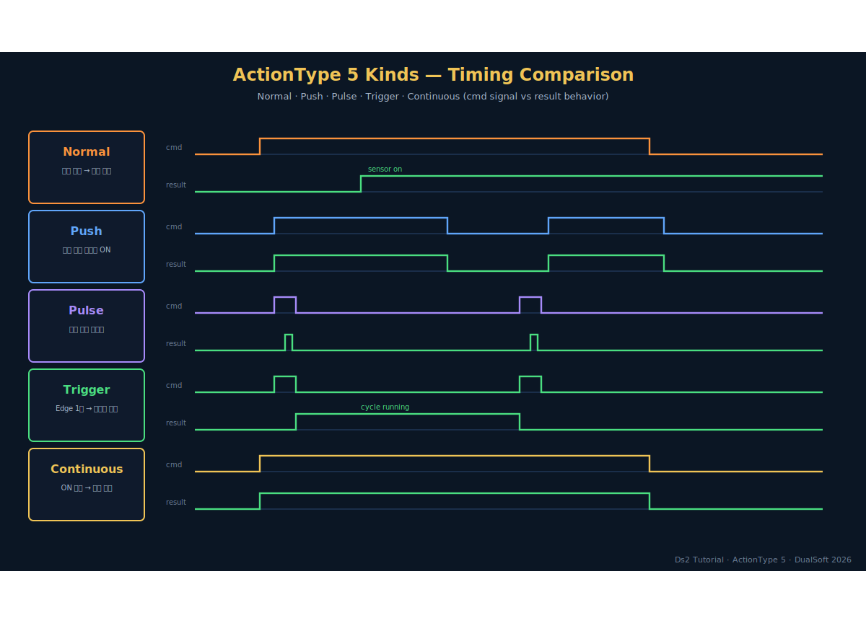
T2
실전 · 확장 도형 Unit
58 / 95
Action 출력 옵션 — Normal vs Push
Normal: 명령 유지 · Push: 펄스성 1회 (S01 vs S05)
Normal vs Push
• Normal
OutTag 명령을 InTag 도달까지 유지 (S01 Cyl.Adv)
• Push
OutTag 를 짧게 1회 펄스 (S05 Btn 누르기)
• 선택
유지형 액추에이터=Normal · 트리거=Push
• 관련
Pulse · Trigger · Continuous 도 같은 축
Concept · ActionType 5 kinds timing
Ds2 Tutorial · DualSoft 2026

Slide 39
T2
실전 · 확장 도형 Unit
59 / 95
Action 설정값 — 기본값 vs 사용자 입력
ApiDef 의 기본값 vs ApiCall 의 override (S20 target pressure)
설정값 입력 방식
• ApiDef Default
Pressurize(target=5.0)
• ApiCall Override
Pressurize(target=7.5) — 호출별 변경
• HMI Input
운전 중 HMI 에서 target 입력 가능
• Recipe
Recipe ID 로 batch 별 자동 매핑
• S20 사례
제품별 target pressure 다름
S20 LeakTest — target pressure override
Ds2 Tutorial · DualSoft 2026

Slide 40
T2
실전 · 확장 도형 Unit
60 / 95
AutoPre 조건 — 자동운전 전제조건 + 수동조작 가능
자동 시작 직전 만족돼야 하는 조건 + 수동 시 잠시 우회 (S15)
AutoPre 조건
• Auto 모드 진입 조건
Door 닫힘 · 압력 OK · 알람 없음
• Manual 모드
AutoPre 무시 가능 (작업자 책임)
• 표기
Flow 시작 전 점선 박스 'AUTOPRE'
• Lamp
Lamp_AutoReady — 조건 충족 시 점등
• Use Case
설비 점검 후 자동 운전 복귀 게이트
S15 SafetyHMI — AutoPre
Ds2 Tutorial · DualSoft 2026

Slide 41
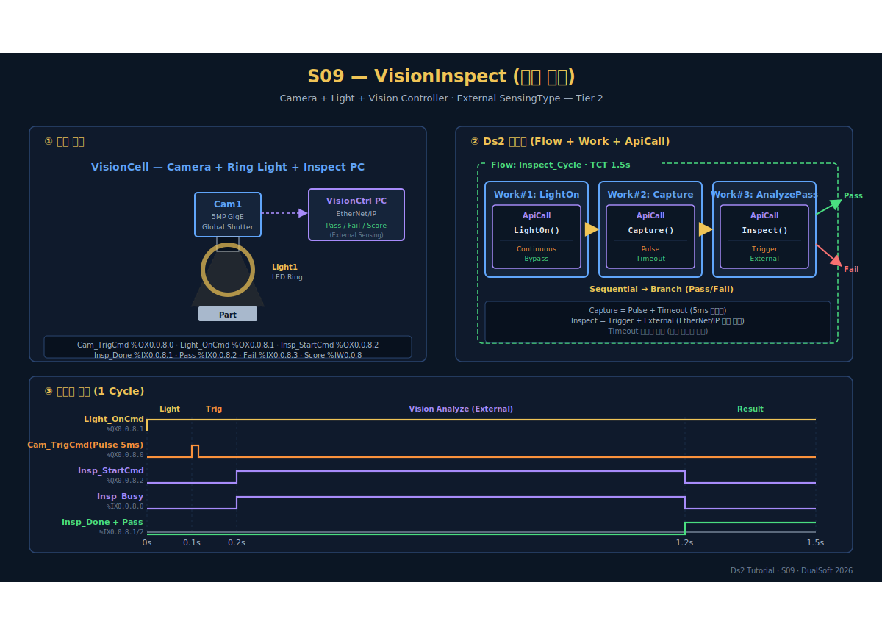
T2
실전 · 확장 도형 Unit
61 / 95
외부 행위 배치 — 입출력 조건 분기
Vision 결과로 Pass/Fail 분기 (S09 VisionInspect)
External 결과 분기
• Action
Vision.Inspect() 외부 호출
• 결과 OutTag
Vision_Result (Pass/Fail BOOL)
• 분기 #1
Pass → Forward Work
• 분기 #2
Fail → Reject Work
• 표기
ArrowWork 에 조건식 라벨
S09 VisionInspect — Pass/Fail 분기
Ds2 Tutorial · DualSoft 2026

Slide 42
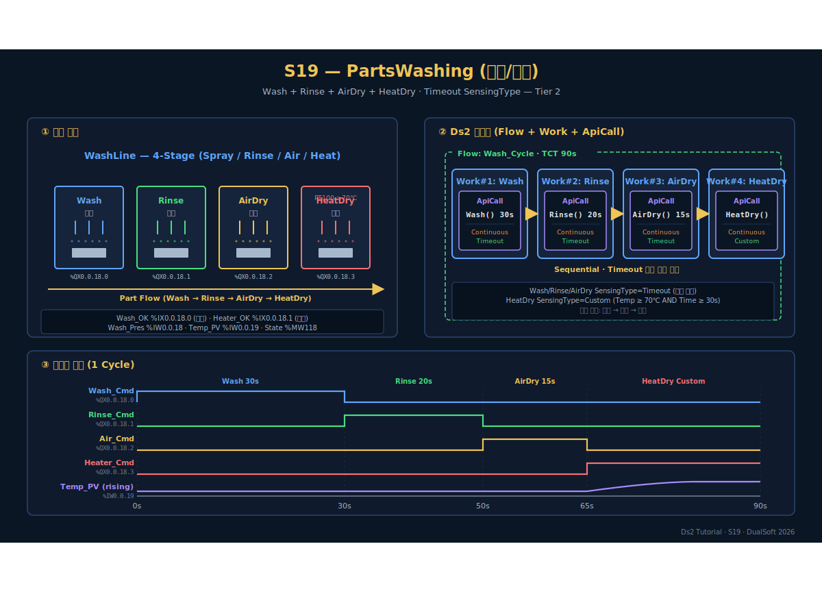
T2
실전 · 확장 도형 Unit
62 / 95
내부 행위 배치 — 내부명령 / 내부조건
Internal Action 으로 단계별 변수 관리 (S19 PartsWashing)
내부 변수 흐름
• Stage 1
internal stage = 'Wash'
• Action 1
Nozzle.SprayOn (Outer IO)
• Stage 2
internal stage = 'Rinse'
• Stage 3
internal stage = 'Dry'
• Action 3
Heater.On + AirBlow.On
• 내부 조건
if stage == 'Dry' then ...
S19 PartsWashing — 단계별 변수
Ds2 Tutorial · DualSoft 2026

Slide 43
T2
실전 · 확장 도형 Unit
63 / 95
Work 설정시간 — GoingTime / Error Timeout
Work 의 예상 시간 + 초과 시 Error (S20 LeakTest, S17 PressFit)
GoingTime — 예상 시간
Error Timeout — 오류 시간
• 정의
Work 정상 완료 예상 시간
• S20 사례
LeakTest 30s — 가압+측정
• Use Case
사이클 타임 예측 · KPI
• 초과 시
경고 (Error 아님)
• 정의
이 시간을 넘으면 Error
• S17 사례
PressFit 10s — Force 도달 못하면 Error
• Use Case
센서 고장 · 자산 막힘 검출
• 초과 시
Flow 정지 + Alarm + 로그
S20 LeakTest GoingTime + S17 PressFit error
Ds2 Tutorial · DualSoft 2026

Slide 44
T2
실전 · IO Table
64 / 95
외부 주소 — LS PLC %IX/%QX
S01 Cylinder 의 IO 표 — 외부 주소 컨벤션 자세히
Tag
Direction
Type
Address
Description
Cyl1_AdvCmd
OUT
BOOL
%QX0.0.0.0
전진 솔레노이드 출력
Cyl1_RetCmd
OUT
BOOL
%QX0.0.0.1
후퇴 솔레노이드 출력
Cyl1_AdvOK
IN
BOOL
%IX0.0.0.0
전진 완료 감지
Cyl1_RetOK
IN
BOOL
%IX0.0.0.1
후퇴 완료 감지
Cyl1_State
MEM
WORD
%MW100
상태값 (0=Home,1=Adv,2=Ret)
Cyl1_AlarmT
TMR
TIME
%T0
알람 타이머 (2s 초과 시 Error)
S01 Cylinder · IO Table 강화
Ds2 Tutorial · DualSoft 2026

Slide 45
T2
실전 · IO Table
65 / 95
IO Table — LS PLC 컨벤션 전체 매트릭스
전 시나리오 IO 배치 — Bit / Word / Memory / Timer / Counter
Category
Format
Range
Use Case
입력 비트
%IX0.0.0.0 ~ .31
센서 ON/OFF
리미트, 광센서, 푸시버튼
출력 비트
%QX0.0.0.0 ~ .31
명령 ON/OFF
솔레노이드, 램프, 릴레이
입력 워드
%IW0.0.0 ~ .7
16bit 값
Analog 입력 (압력, 온도)
출력 워드
%QW0.0.0 ~ .7
16bit 값
Analog 출력 (속도, 위치)
메모리 비트
%MX100.0
내부 상태
Mode, Flag, Latch
메모리 워드
%MW100
내부 변수
Counter, State, Param
타이머
%T0 ~ %T255
타이머
Goingtime, Timeout
카운터
%C0 ~ %C255
카운터
Cycle count, Pass/Fail count
S01-S20 IO 컨벤션 매트릭스
Ds2 Tutorial · DualSoft 2026

Slide 46
T2
실전 · IO Table
66 / 95
내부 변수 / 상수 — Internal Variables
PLC 외부 IO 없는 모델 내부 변수 (S20 threshold, S17 max force)
S20 LeakTest 내부 상수
S17 PressFit 내부 상수
• target_pressure
5.0 bar — 가압 목표
• leak_threshold
0.05 bar/s — 누설 한계
• hold_time
10 s — 유지 시간
• address
%MW200 ~ %MW210 매핑
• max_force
1500 N — 최대 압입력
• target_depth
15.0 mm — 목표 깊이
• speed_low
2 mm/s — 저속 진입
• address
%MW220 ~ %MW230 매핑
S20 LeakTest threshold · S17 PressFit max force
Ds2 Tutorial · DualSoft 2026

Slide 47
T2
실전 · IO Table
67 / 95
내부 연산 / 명령 — Internal Operations
Internal Action 으로 PLC 연산 (S17 force calc, S06 RPM 계산)
// S17 PressFit Force Calc
if depth < 5.0:
force_target = 500 // N
elif depth < 12.0:
force_target = 1000 // N
else:
force_target = 1500 // N
PressActuator.SetForce(force_target)
// S06 Drilling RPM Calc
// V = π · D · N / 1000
D = 12.0 // tool dia mm
Vc = 80.0 // cutting speed m/min
N = (1000 * Vc) / (3.14 * D)
// N ≈ 2122 rpm
Spindle.SetRPM(N)
S17 PressFit Force calc · S06 Drilling RPM
Ds2 Tutorial · DualSoft 2026

Slide 48
T2
실전 · IO Table
68 / 95
버튼 IO — Select / Push 5종 타입
버튼 5종 분류: Momentary / Maintained / Selector / Mushroom / Foot
Type
Behavior
ActionType
Use
Example
Momentary
누르는 동안만 ON
Push
Start, Cycle Run
Start Btn
Maintained
한번 누르면 유지
Normal
Mode Switch
Auto/Manual
Selector
다단 회전 선택
Normal(N values)
Mode Select
3-pos 선택
Mushroom
큰 머시룸 버튼 (잠금)
Push (latch)
비상정지
EStop
Foot
발판 스위치
Push
양손 작업 보조
Press 작업
S05 ButtonLamp — 버튼 5종 매핑
Ds2 Tutorial · DualSoft 2026

Slide 49
T2
실전 · IO Table
69 / 95
램프 IO — 8종 표시 모드
램프 색상 + 깜빡임 조합으로 8 종 상태 표시
Mode
Color
Pattern
Meaning
Idle
Off
Off
전원 차단 / 미사용
Ready
Blue
Steady
운전 준비 완료
Running
Green
Steady
자동 운전 중
Manual
Yellow
Steady
수동 운전 중
Paused
Orange
Blink 1Hz
일시정지
Warning
Yellow
Blink 2Hz
경고 / 점검 요청
Error
Red
Blink 2Hz
오류 — Reset 필요
Emergency
Red
Steady
비상정지 잠금
S05 ButtonLamp + S15 SafetyHMI · 8 modes
Ds2 Tutorial · DualSoft 2026

Slide 50
T2
실전 · IO Table
70 / 95
심볼 정의 — InSymbol / OutSymbol
물리 IO 주소에 의미있는 이름 매핑 (S01 Cyl1 별칭)
Symbol
Direction
Address
Alias
Comment
AdvSensor
In
%IX0.0.0.0
Cyl1_AdvOK
전진 완료 감지
RetSensor
In
%IX0.0.0.1
Cyl1_RetOK
후퇴 완료 감지
AdvCommand
Out
%QX0.0.0.0
Cyl1_AdvCmd
전진 솔레노이드
RetCommand
Out
%QX0.0.0.1
Cyl1_RetCmd
후퇴 솔레노이드
StateWord
Mem
%MW100
Cyl1_State
0=Home 1=Adv 2=Ret
AlarmFlag
Mem
%MX110.0
Cyl1_Alarm
이상 동작 플래그
S01 Cylinder · InSymbol / OutSymbol
Ds2 Tutorial · DualSoft 2026

